Slide 1
ŞCOALA GIMNAZIALĂ “LIVIU REBREANU”
TÂRGU MUREŞ
„Şcoala viitorului - Inovaţie şi performanţă în dezvoltarea competenţelor pentru o viaţă de succes”
Program cofinanţat din FSE prin POSDRU 2007 – 2013
“Investeşte în oameni”
ŞCOALA GIMNAZIALĂ “LIVIU REBREANU” TÂRGU MUREŞ |  | ŞCOALA GIMNAZIALĂ “MATEI BASARAB” TURNU ROŞU

Slide 2
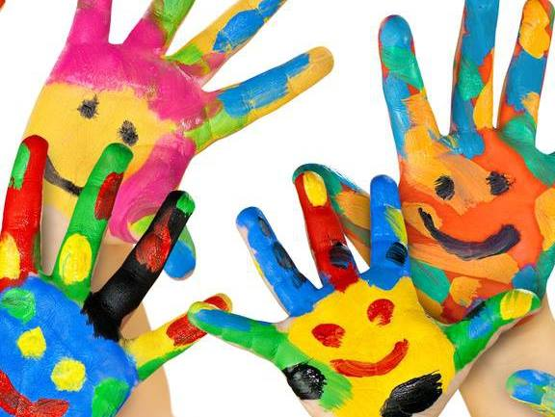
A.6 ATELIERUL E-ȘCOALA
EXPERT EVALUARE:
PROF. BUTA CARMEN
ŞCOALA GIMNAZIALĂ “LIVIU REBREANU” TÂRGU MUREŞ |  | ŞCOALA GIMNAZIALĂ “MATEI BASARAB” TURNU ROŞU

Slide 3
CUNOAȘTE ȘI ÎNȚELEGE !
Lumea numerelor:
1.Ziua fara numere!
2.Aparitia numerelor;
3.Macheta „Numerele in lume „
Matematica distractiva:
1.Povestind matematica;
2.Curiozitati matematice:inmultirea chinezeasca,inmultirea in tabele;
3.Trucuri matemagice!
4.Mateîncurcături - Fii perspicace!
ŞCOALA GIMNAZIALĂ “LIVIU REBREANU” TÂRGU MUREŞ |  | ŞCOALA GIMNAZIALĂ “MATEI BASARAB” TURNU ROŞU

Slide 4
De la experiment la experienta
1.Sensibilitatea apei
2.Tabloul cristalelor de sare
3.Aerul si apa
4.Lumina si culoare
Lumea formelor (figuri geometrice plane)
1.Tangram
2.Conexiuni geometrice
3.Descopera misterul!(Misterul patratului lipsa,Paianjenul geometru,
Mickey Mouse Geometru .Magice patrate )
ŞCOALA GIMNAZIALĂ “LIVIU REBREANU” TÂRGU MUREŞ |  | ŞCOALA GIMNAZIALĂ “MATEI BASARAB” TURNU ROŞU

Slide 5
APLICĂ ȘI ANALIZEAZĂ !
Matematica in natura:
1.Natura in numere-sirul lui Fibonacci.
2.Geometria fractalilor- vizionarea filmului documentar Elementul secret al Universului – Fractalii;
3.Fractalii in natura.Fractalii curiosi .
Laboratorul trasnit:
1.Apa care urca-n sticla
2.Vulcanul
3.Balanta pentru aer
4.Balonul cu reactie, balonul cu apa
5.Jucarii electrice
ŞCOALA GIMNAZIALĂ “LIVIU REBREANU” TÂRGU MUREŞ |  | ŞCOALA GIMNAZIALĂ “MATEI BASARAB” TURNU ROŞU

Slide 6
Logicus:
1.Cutia cu...probleme (aritmetica,gandire laterala,rationament etc.)
2.”Iute si ... vesel!”-invatare si citire rapida
Lumea 3D
1.A 3-a dimensiune;
2.Misterul piramidei;
3.Forme..deformate;
4.Conuri si curbe;
5.Mingi de fotbal si alte sfere speciale.
ŞCOALA GIMNAZIALĂ “LIVIU REBREANU” TÂRGU MUREŞ |  | ŞCOALA GIMNAZIALĂ “MATEI BASARAB” TURNU ROŞU

Slide 7
SINTETIZEAZĂ !
Juniorul antreprenor:
1.Comunicare-negociere-vanzare
2.Buget-venit-profit
3.Creativitate-promovare
Matematica aplicata:
1.Cat costa reteta?
2.Cat costa sa-mi amenajez casa?
Jocurile si matematica
1.Problema mea-povestea mea.
2.Numere magice.
3.Concurs „Logicus”
Spectacolul științei
ŞCOALA GIMNAZIALĂ “LIVIU REBREANU” TÂRGU MUREŞ |  | ŞCOALA GIMNAZIALĂ “MATEI BASARAB” TURNU ROŞU

Slide 8
REGULAMENT DE ORDINE INTERIOARA SI NORME DE TEHNICA SECURITĂŢII ÎN CADRUL ATELIERULUI DE LUCRU A. 6
ŞCOALA GIMNAZIALĂ “LIVIU REBREANU” TÂRGU MUREŞ |  | ŞCOALA GIMNAZIALĂ “MATEI BASARAB” TURNU ROŞU

Slide 9
Regulament de desfășurare a activităților în cadrul clubului
Accesul parintilor în club nu este permis decat pentru consultatii cu expertul evaluator si numai in intervalul în care acestia sunt în serviciul de zi pe institutie (Consultatiile parintilor cu profesorii vor avea loc numai în afara orelor de atelier si numai in cabinetele profesorilor.
Deplasarea spre atelierul de lucru sau de la atelier acasa se va face respectând regulile de circulatie în vigoare. Se vor traversa străzile doar prin locurile marcate în acest sens, respectand culoarea semaforului pentru pietoni. Nu se va călători pe scările sau părţile exterioare ale mijloacelor de transport, etc.
Este interzisa stationareaparintilor în salile de curs. De asemenea este interzis accesul în interiorul atelierului a persoanelor străine care nu au legatură cu activitatea elevilor în cadrul atelierului.
ŞCOALA GIMNAZIALĂ “LIVIU REBREANU” TÂRGU MUREŞ |  | ŞCOALA GIMNAZIALĂ “MATEI BASARAB” TURNU ROŞU

Slide 10
Accesul elevilor în laborator se face numai în prezenţa profesorului sau cu acordul acestuia.
Calculatoarele şi echipamentele periferice din laborator nu se vor muta şi nu vor fi lovite sau expuse unor condiţii necorespunzătoare de lucru.
Este interzisă demontarea aparatelor, detaşarea carcaselor, efectuarea reglajelor sau accesul la componentele interne ale calculatoarelor (activitate rezervată administratorului de reţea).
Este interzisă utilizarea, de către elevi, a unităţilor floppy, a CD-ROM-urilor şi a discurilor amovibile, fără acordul explicit al profesorului, justificat de necesităţi didactice obiective.
Este interzisă modificarea fişierelor de configurare şi a celor al căror rol nu este foarte bine cunoscut.
Este interzisă utilizarea altor programe în afara celor indicate de profesor.
ŞCOALA GIMNAZIALĂ “LIVIU REBREANU” TÂRGU MUREŞ |  | ŞCOALA GIMNAZIALĂ “MATEI BASARAB” TURNU ROŞU

Slide 11
Pentru evitarea posibilităților de accidentare se vor respecta următoarele reguli:
- nu se va umbla sub nici un motiv la instalația de apă, gaze sau curent electric; defecțiunile sesizate în functțonarea aparatelor din dotarea atelierului de lucru vor fi anunțate imediat expertului evaluator
- punctele sanitare vor fi folosite în mod corespunzător și civilizat
în timpul asteptării începerii orelor este interzisă alergarea în interiorul clădirii sau sălii unde se desfăşoară atelierul de lucru şi se va aştepta în linişte
la intrarea în sala atelierului de lucru , se vor depune la cuier hainele groase și ghiozdanele, serviete, sacoșe sau alte bagaje.
mijloacele de lucru (foarfece, ace cu gămălie, capse etc) se vor folosi cu atenţie pentru a se evita tăierea, înţeparea, lovirea individuală sau a colegilor de grupă
- este strict interzisă venirea la atelierul de lucru cu obiecte contondente care ar putea răni
ŞCOALA GIMNAZIALĂ “LIVIU REBREANU” TÂRGU MUREŞ |  | ŞCOALA GIMNAZIALĂ “MATEI BASARAB” TURNU ROŞU

Slide 12
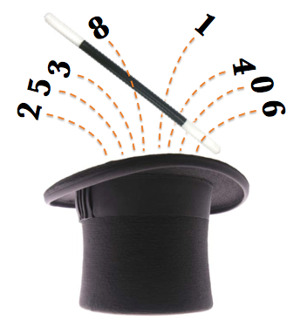
Succes în lumea magică a matematicii!
ŞCOALA GIMNAZIALĂ “LIVIU REBREANU” TÂRGU MUREŞ |  | ŞCOALA GIMNAZIALĂ “MATEI BASARAB” TURNU ROŞU

